Slide 1
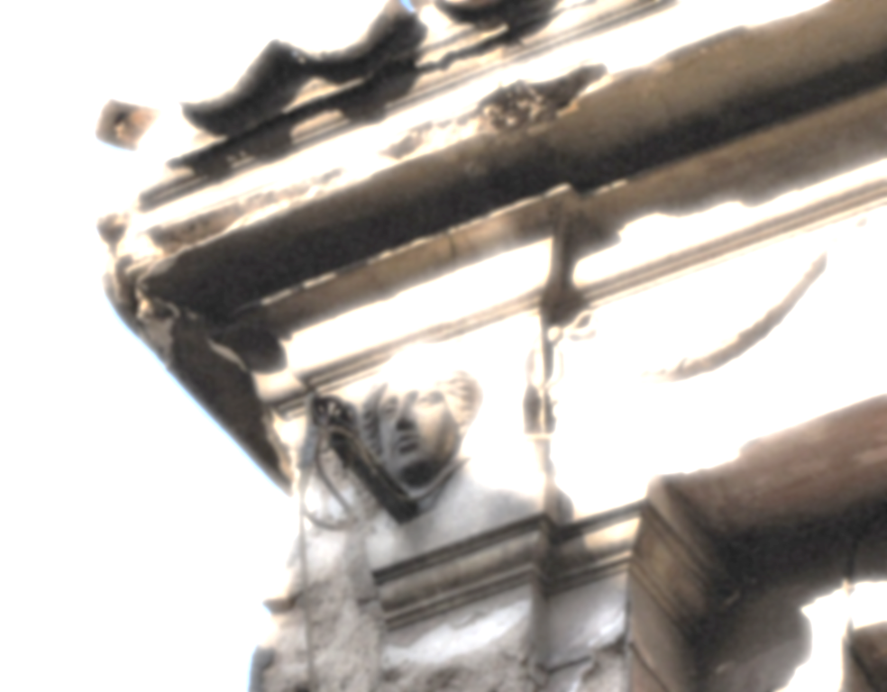
Προκατασκευασμένα στοιχεία και επίπλαστες διακοσμήσεις

Slide 3
http://akrokerama.blogspot.gr/

Slide 4
Το δομικό υπόβαθρο
Το δομικό σύστημα που χρησιμοποιείται είναι αυτό της «δοκού επί στύλου», δηλ. κατακόρυφοι φέροντες λιθόκτιστοι τοίχοι στους οποίους στηρίζονται τα οριζόντια ξύλινα δάπεδα και η κεραμωτή στέγη, σπανιότερα δε και ανάλογα με την περιοχή, το οριζόντιο δώμα με στηθαίο.

Slide 5
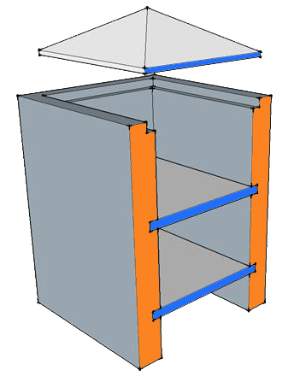
Σύστημα ‘δοκού επί στύλου’
Στέγη ή δώμα
Φέρουσα τοιχοποιία
Όροφος
Υπερυψωμένο ισόγειο
Επίπεδο δρόμου

Slide 6
Το δομικό υπόβαθρο
Με την εξαίρεση των μνημειακών κτιρίων (όπου το κόστος δεν θεωρείται απαγορευτικό), η βασική φέρουσα κατασκευή που συναντάμε συνήθως αποτελείται από μια πρόχειρα επεξεργασμένη ημιλαξευτή τοιχοποιία, από ασβεστόλιθους των γειτονικών νταμαριών και αναλογικά μεγάλη ποσότητα αργιλώδους κονιάματος.
Τα πρέκια των ανοιγμάτων (παράθυρα, πόρτες) και των φατνωμάτων υποστηρίζονται από ξύλινες ή μεταλλικές δοκούς και συχνά ανακουφίζονται στατικά με την χρήση αψίδων ενσωματωμένων μέσα στην τοιχοποιία. Τα γείσα υποστηρίζονται από εξέχοντες λίθους ή τούβλα (τα οποία συγκρατούν το κονίαμα το οποίο θα διαμορφωθεί διακοσμητικά).

Slide 7
Το δομικό υπόβαθρο
Για τις γωνίες των τοίχων ή για τους ορθοστάτες των ανοιγμάτων χρησιμοποιούνται λίθοι λαξευμένοι με μεγαλύτερη επιμέλεια. Στα συνηθισμένα διώροφα ή ημιτριώροφα κτίρια οι τοίχοι έχουν την βάση τους πάχος 60-70 εκ., μειούμενο κατά 5 εκ ανά όροφο.
Η θεμελίωση έφτανε στο βάθος των 80εκ – το πολύ 1μ. – κάτω από το επίπεδο του εδάφους, ενώ συνηθίζεται η κατασκευή ημιυπογείου χώρου (επαρκώς αεριζόμενου) ο οποίος εκτός από την λειτουργική του σημασία απομονώνει και την υγρασία του εδάφους από τον υπερκείμενο όροφο της κατοικίας.

Slide 8
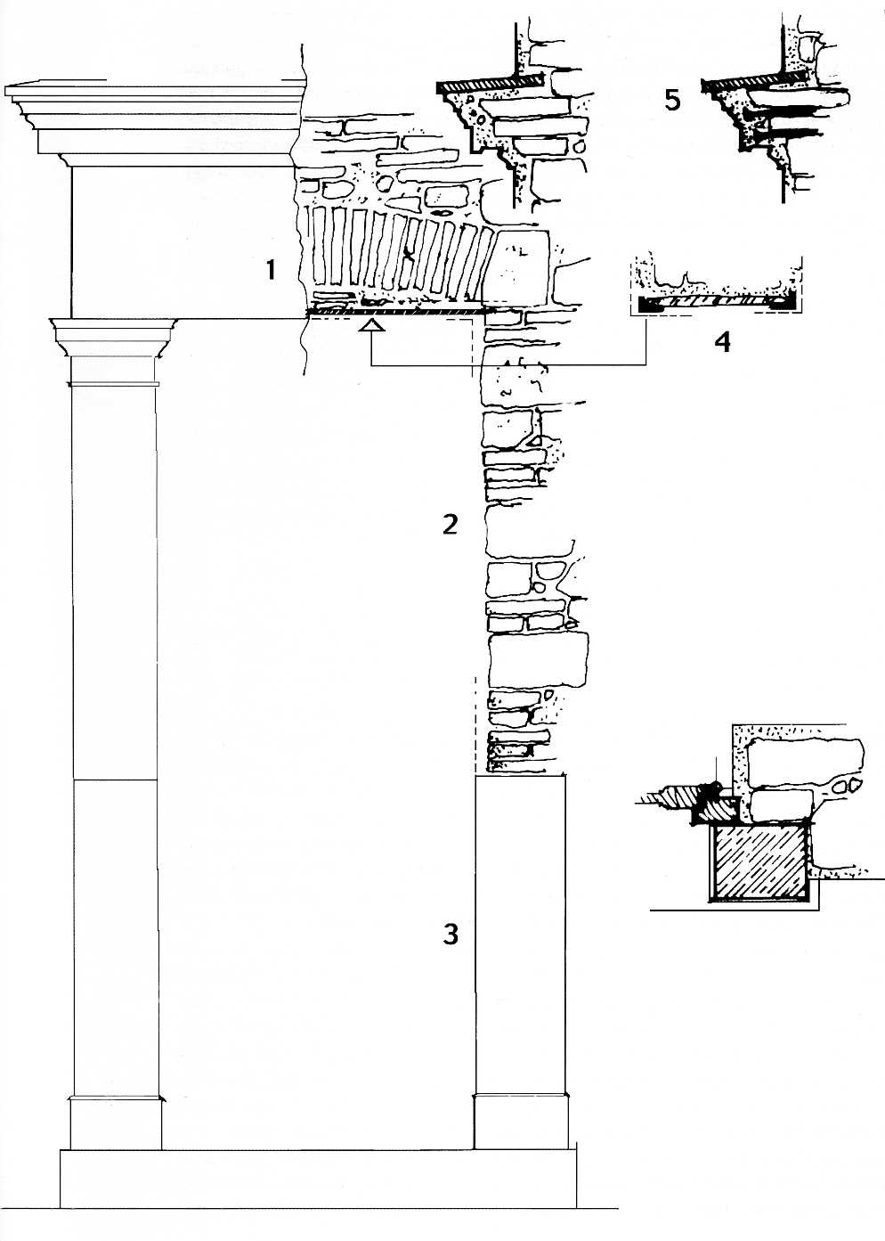

Slide 9
Το δομικό υπόβαθρο
Τα πατώματα (δάπεδο, σκελετός, οροφή) είναι εξ’ ολοκλήρου ξύλινα με δοκάρια από πελεκητή ξυλεία τοποθετημένα ανά 45-55 εκ, ενώ ανάμεσά τους τοποθετείται το λεγόμενο ‘ψευδοπάτωμα’ το οποίο γεμίζεται με χώμα ώστε να επιτευχθεί μια στοιχειώδης μόνωση. Στην πάνω επιφάνεια των δοκαριών καρφώνεται απ’ ευθείας το σανίδωμα του δαπέδου ενώ στην κάτω καρφώνονται πήχεις σε κάθετη φορά προς τα δοκάρια (μπαγδατί) οι οποίοι αποτελούν την βάση για να ‘πιάσει’ το επίχρισμα.

Slide 10
Το δομικό υπόβαθρο
Κατά την ‘ύστερη’ φάση του νεοκλασικισμού (1870 -) εμφανίζονται και οι χαμηλωμένοι θόλοι (Kappen), οι οποίοι αποτελούνται από τούβλα, τοποθετημένα όρθια ή πλαγιαστά, έτσι ώστε τα ακραία να στηρίζονται σε μεταλλικά δοκάρια διατομής διπλού Τα που γεφύρωναν τον χώρο σε παράλληλη διάταξη και σε σχετικά μικρές αποστάσεις (60 – 80 εκ.). Το κτίσιμο γίνεται σε καλούπια και με άφθονο πολύ ισχυρό συνδετικό κονίαμα.

Slide 11
Το δομικό υπόβαθρο
Σε άλλες παραλλαγές – κυρίως στα δώματα και στους υπόγειους χώρους όπου έχουμε ιδιαίτερες απαιτήσεις μόνωσης – τα δοκάρια τοποθετούνται σε μικρότερες αποστάσεις και γεφυρώνονται με στέρεες σχιστόπλακες, ενώ το διάκενο γεμίζεται πλήρως με κονίαμα.

Slide 12
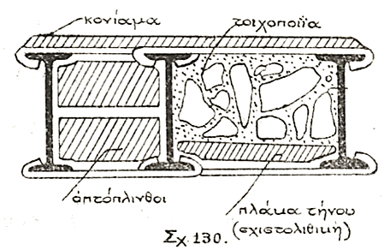

Slide 13
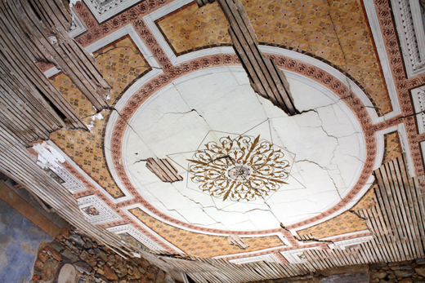
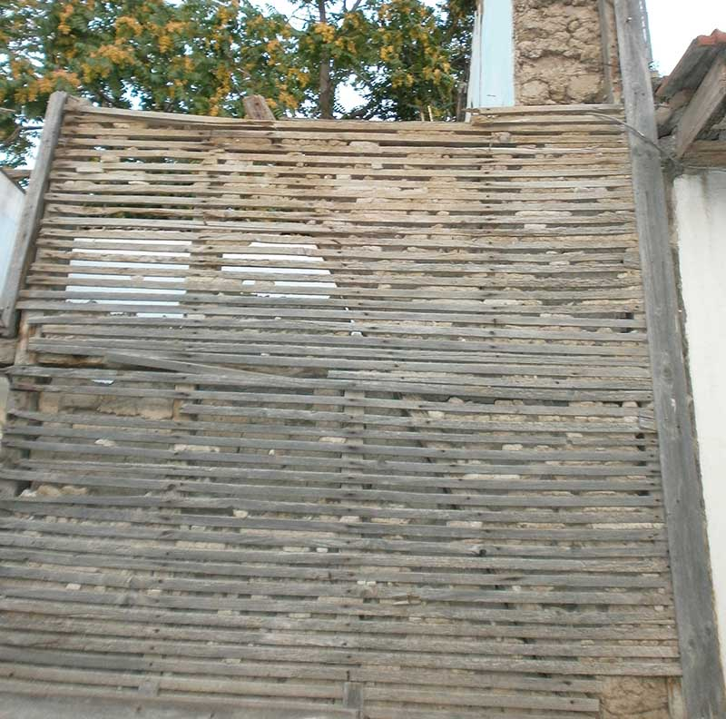

Slide 14
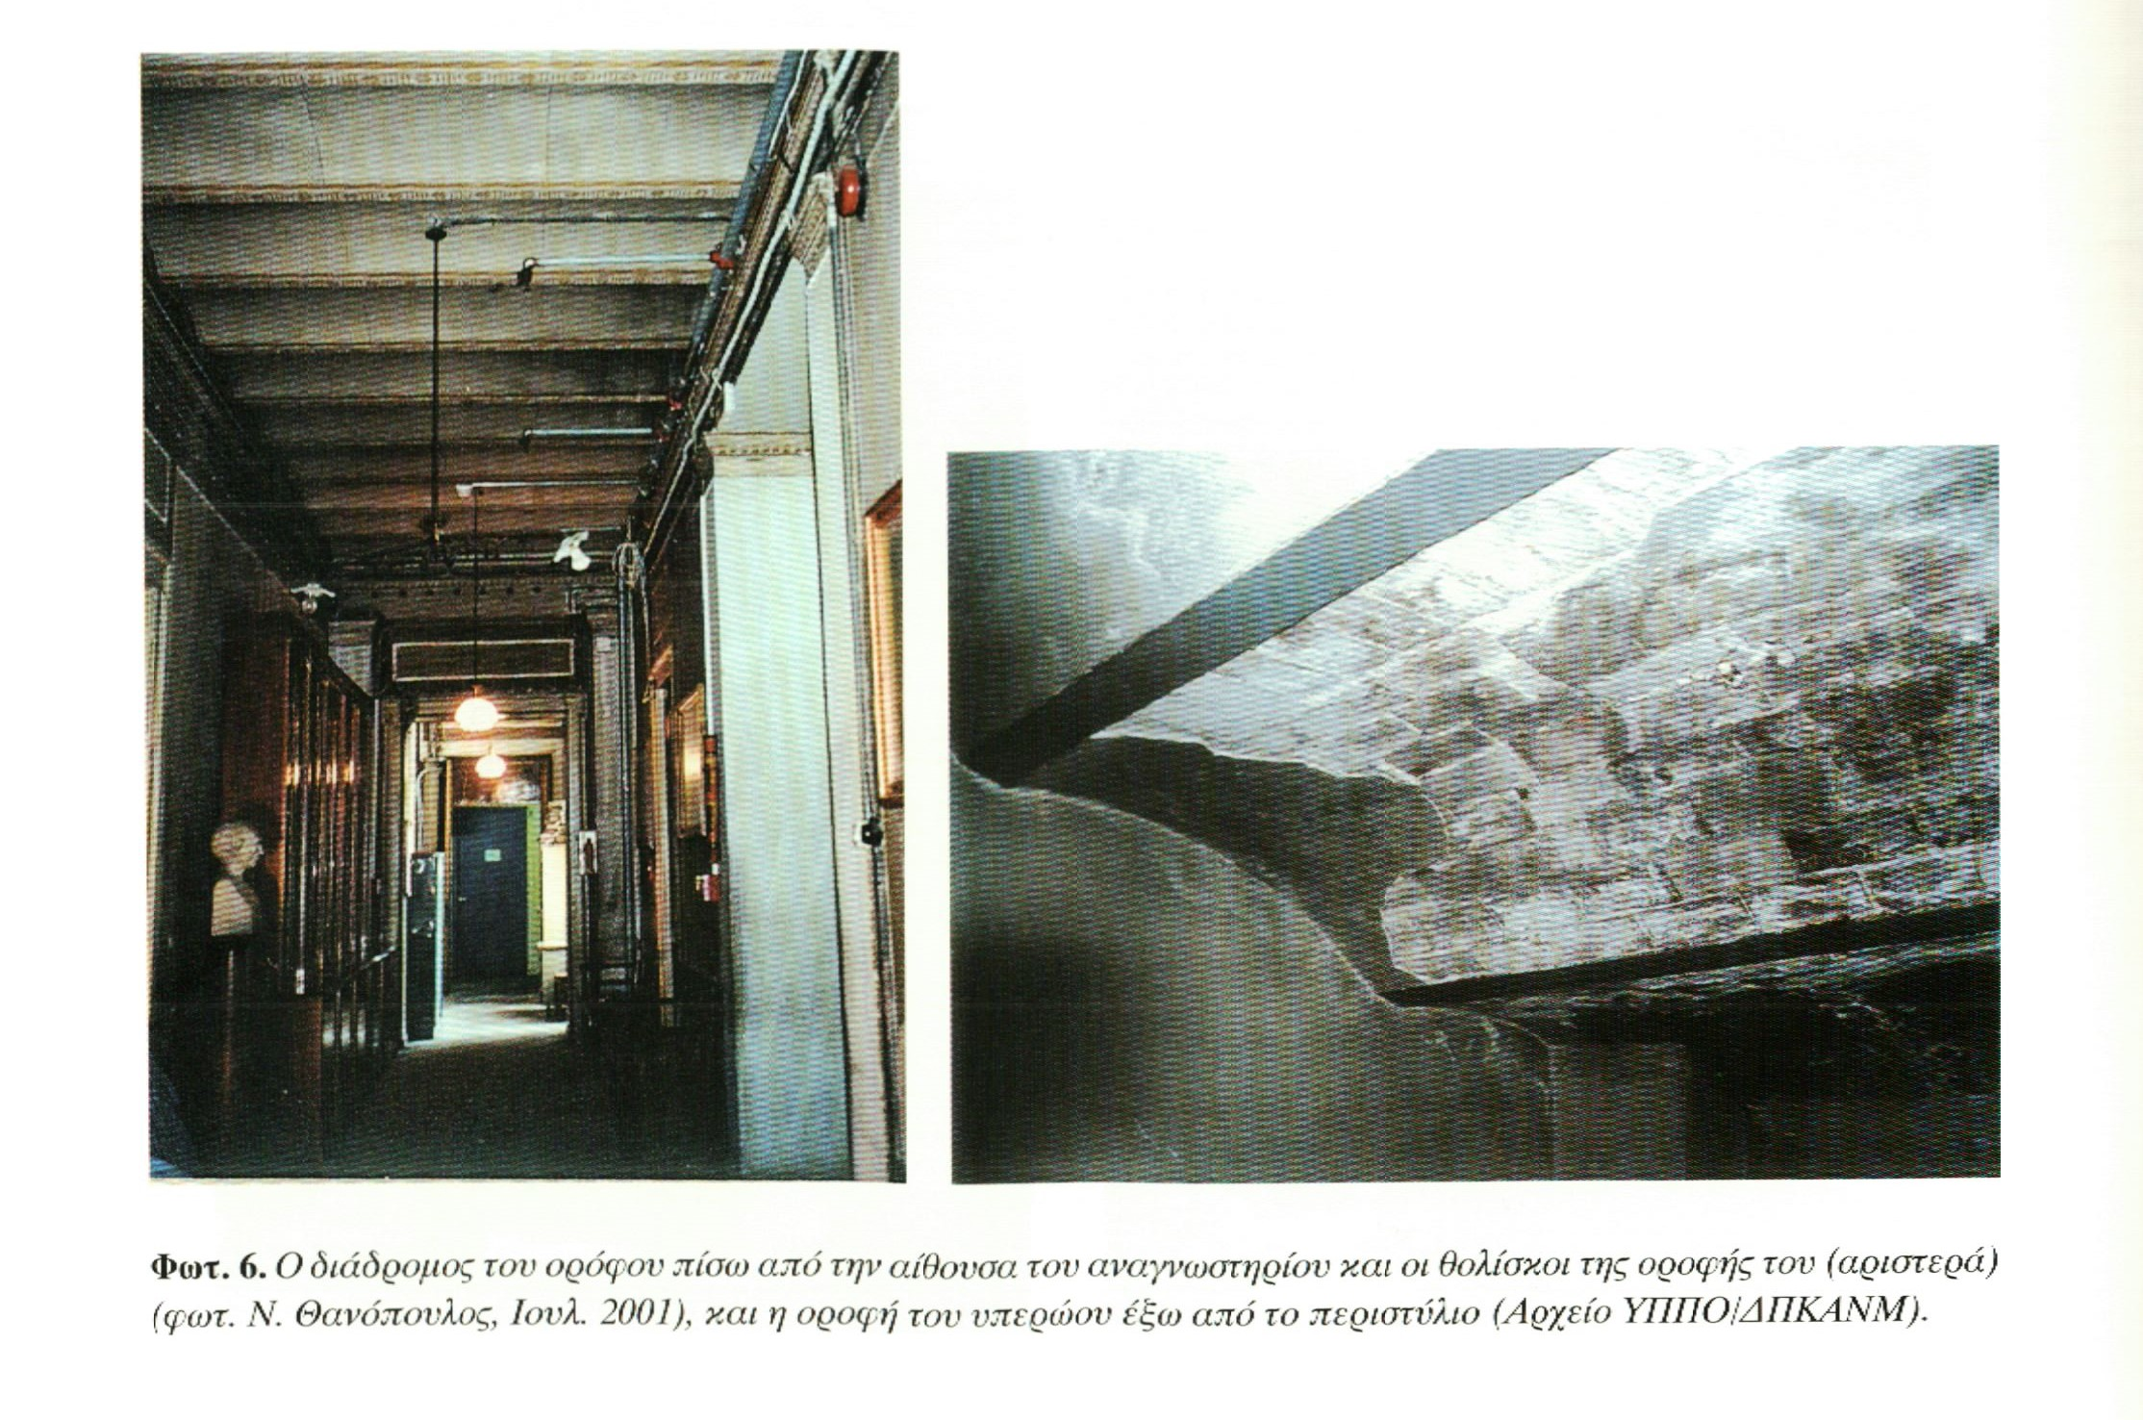

Slide 15
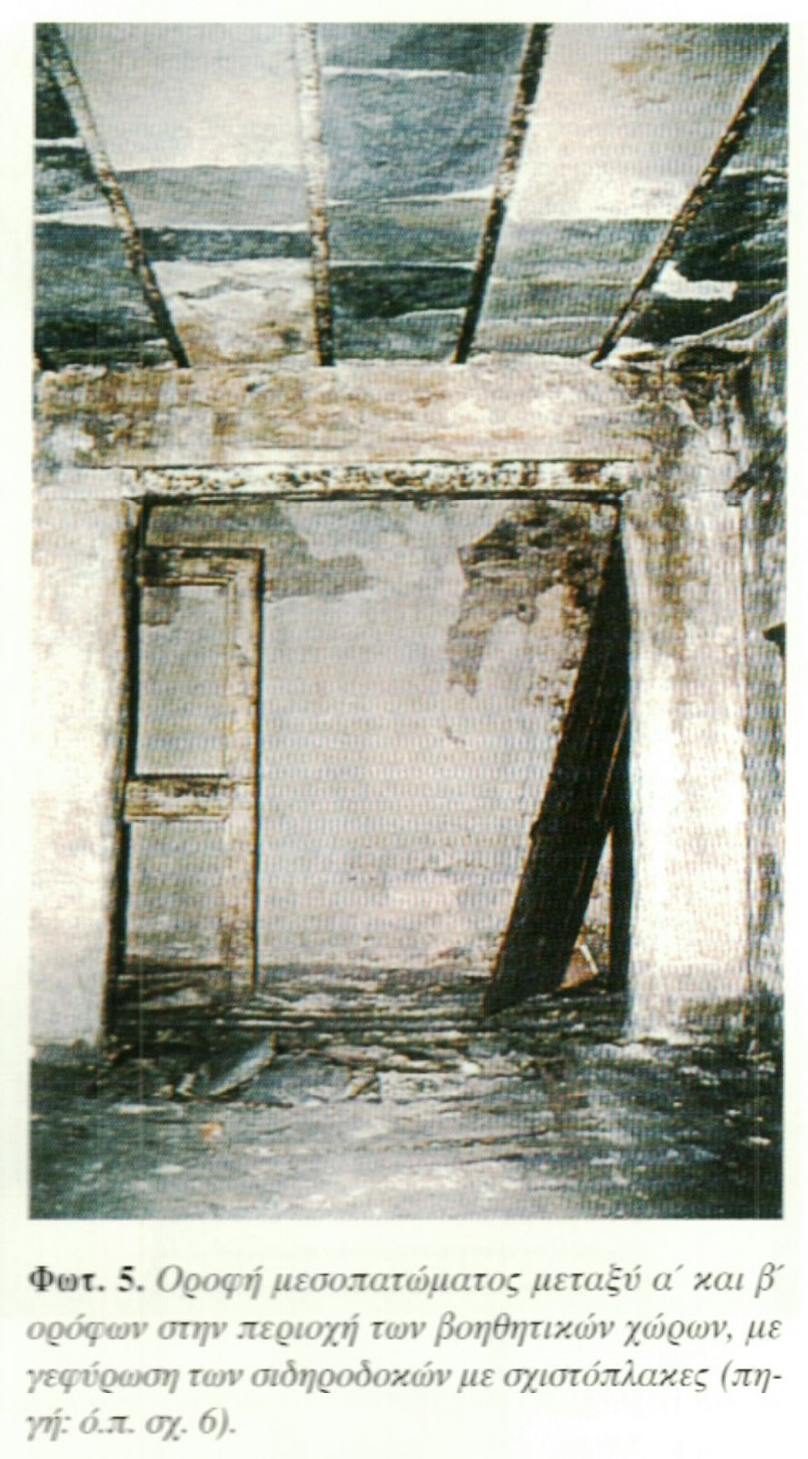

Slide 16
Προκατασκευασμένα στοιχεία
Καθώς ορισμένα στοιχεία είχαν σχεδόν σταθερές διαστάσεις (π.χ. το μήκος και το πλάτος των μπαλκονιών, το μέγεθος των ανοιγμάτων και οι ρυθμικές αναλογίες των προσόψεων, οι γενικές διαστάσεις των εσωτερικών κλιμακοστασίων), ένα μεγάλο μέρος του υλικού που εφαρμοζόταν στην κατασκευή ήταν προκατασκευασμένο.
Τέτοια ήταν τα περίτεχνα φουρούσια και οι μαρμάρινες πλάκες των μπαλκονιών, τα μαρμάρινα τμήματα των παραστάδων των εξωθύρων (οι σουβέδες) και οι εξωτερικές βαθμίδες, οι σιδεριές των κιγκλιδωμάτων, τα ξύλινα κουφώματα, οι κεραμικές διακοσμήσεις, κ.α. Σε αυτά προστέθηκαν αργότερα και οι τυποποιημένες γύψινες κατασκευές.

Slide 17
Μαρμάρινα στοιχεία

Slide 18
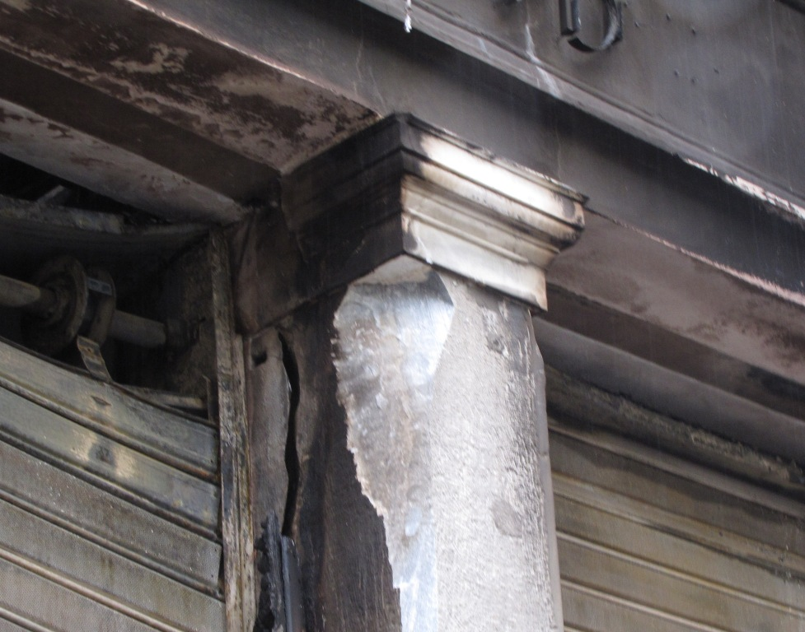

Slide 19
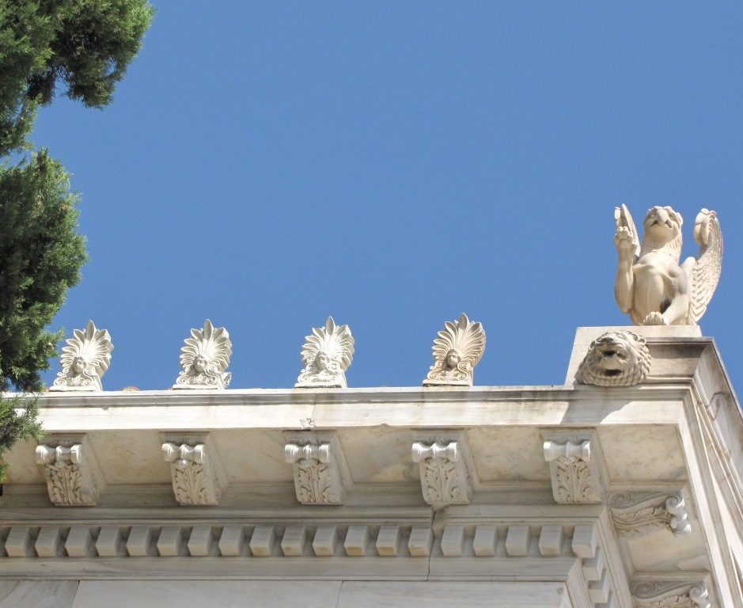

Slide 20
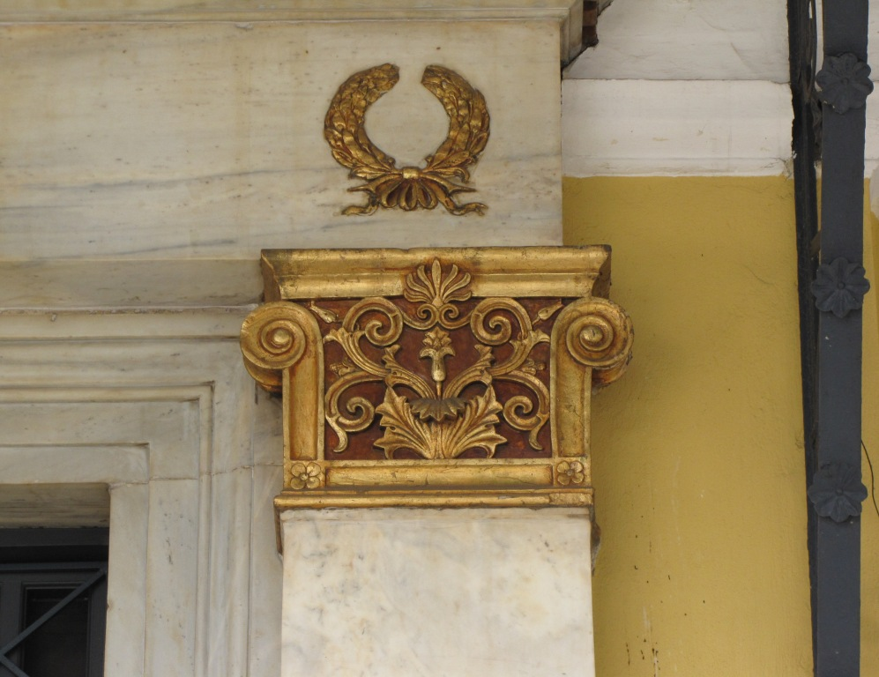

Slide 21
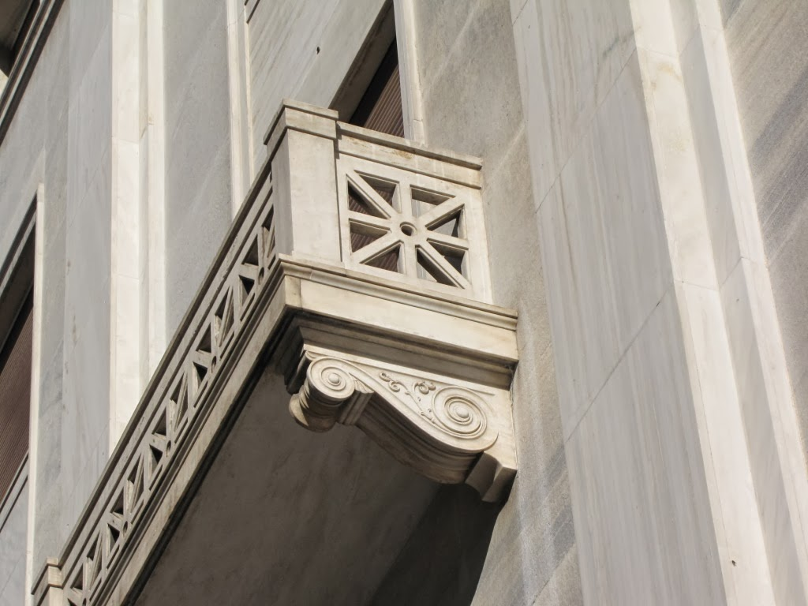

Slide 22
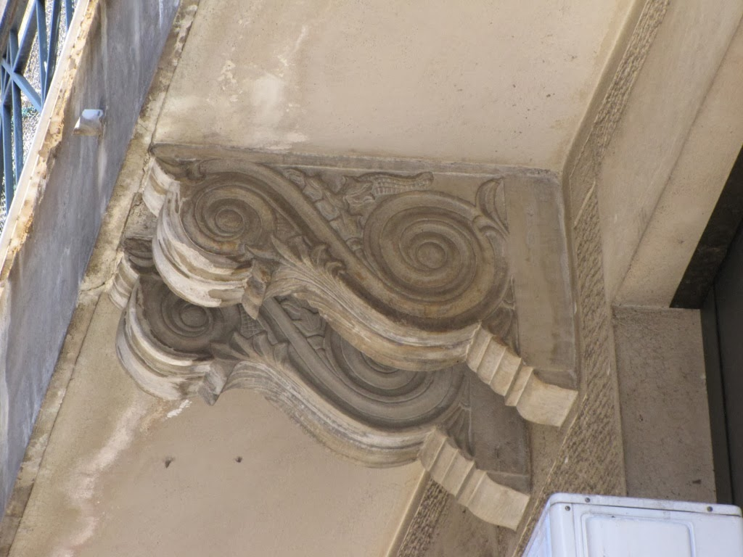

Slide 23
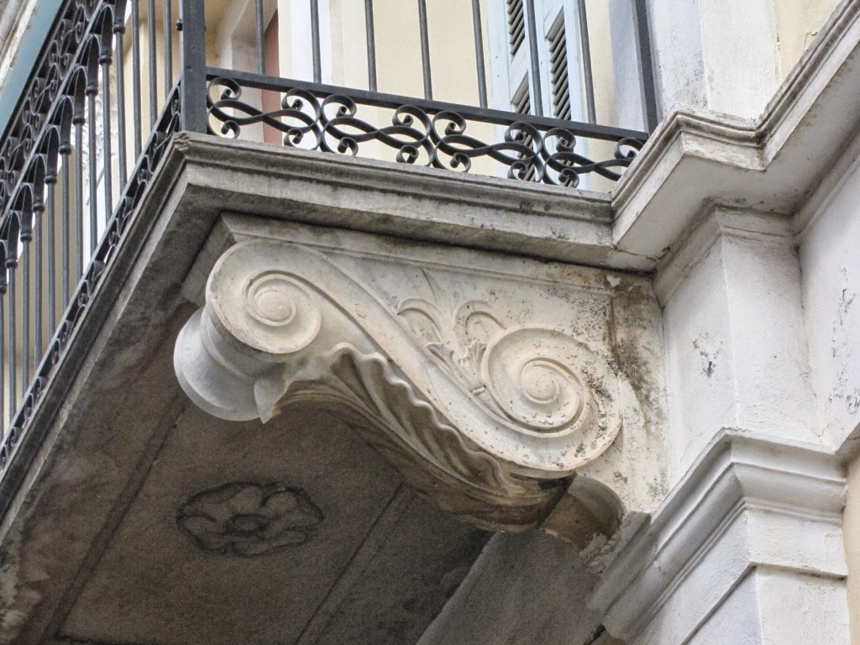

Slide 24
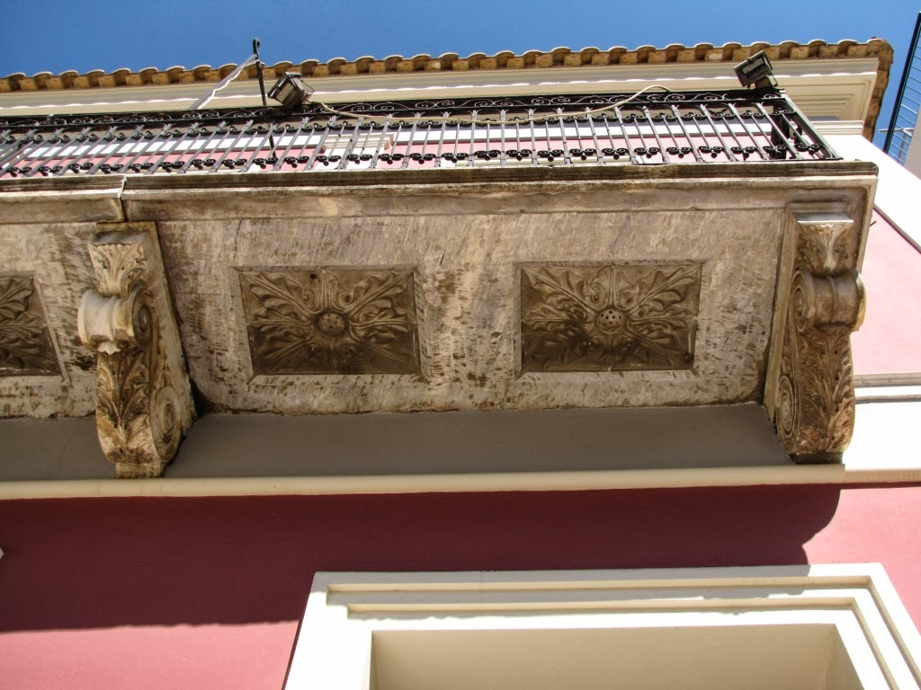

Slide 25
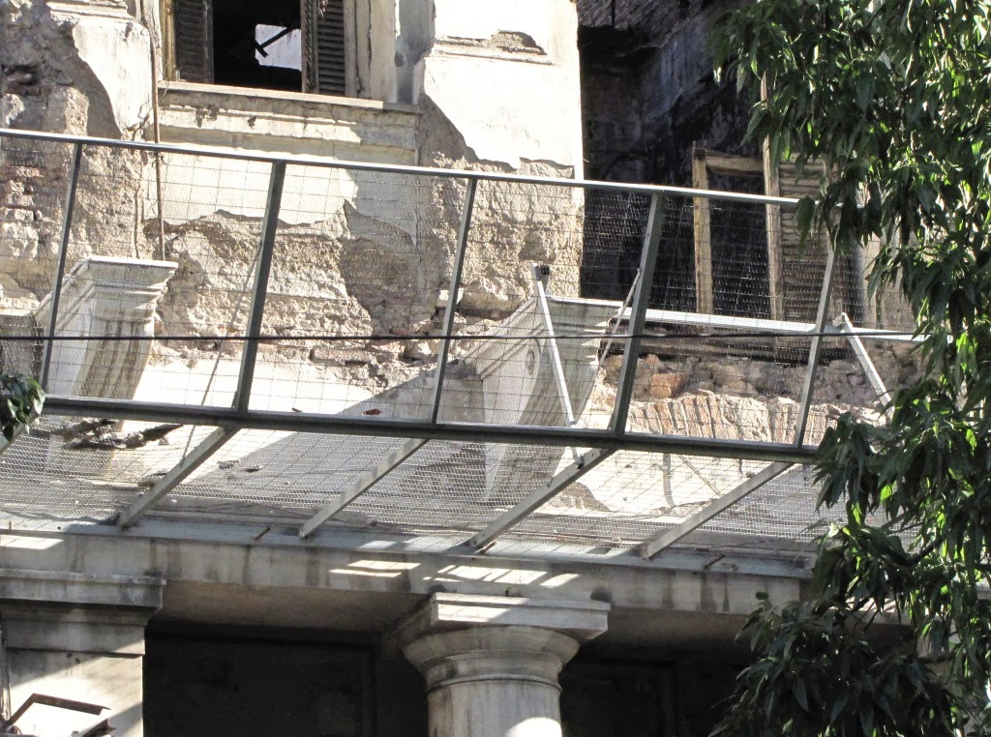

Slide 26
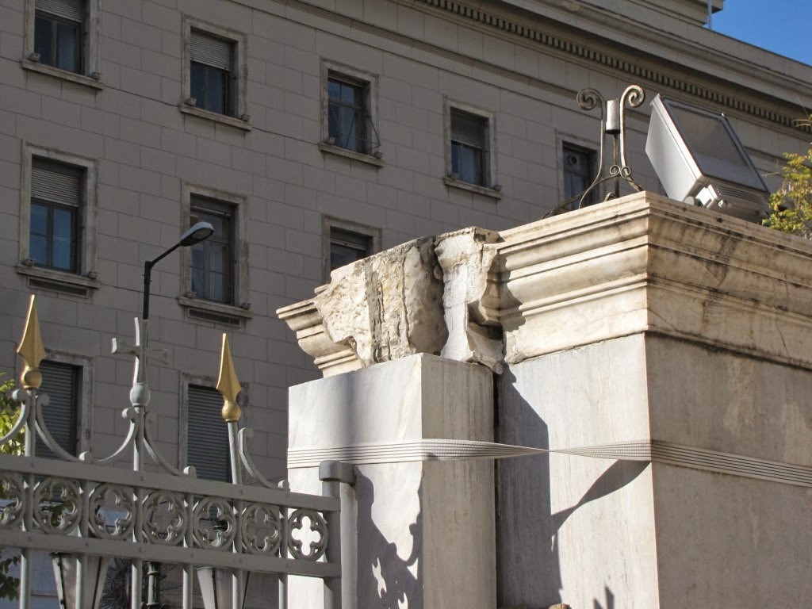

Slide 27
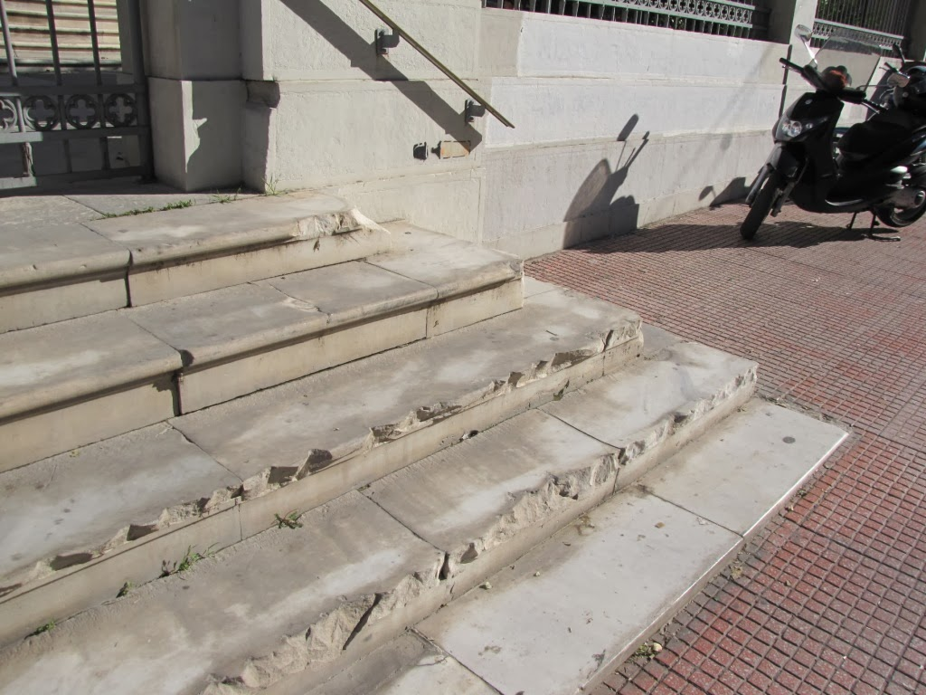

Slide 28
Σιδηρά στοιχεία
(Χυτοσιδηρά ή σφυρήλατα)

Slide 29
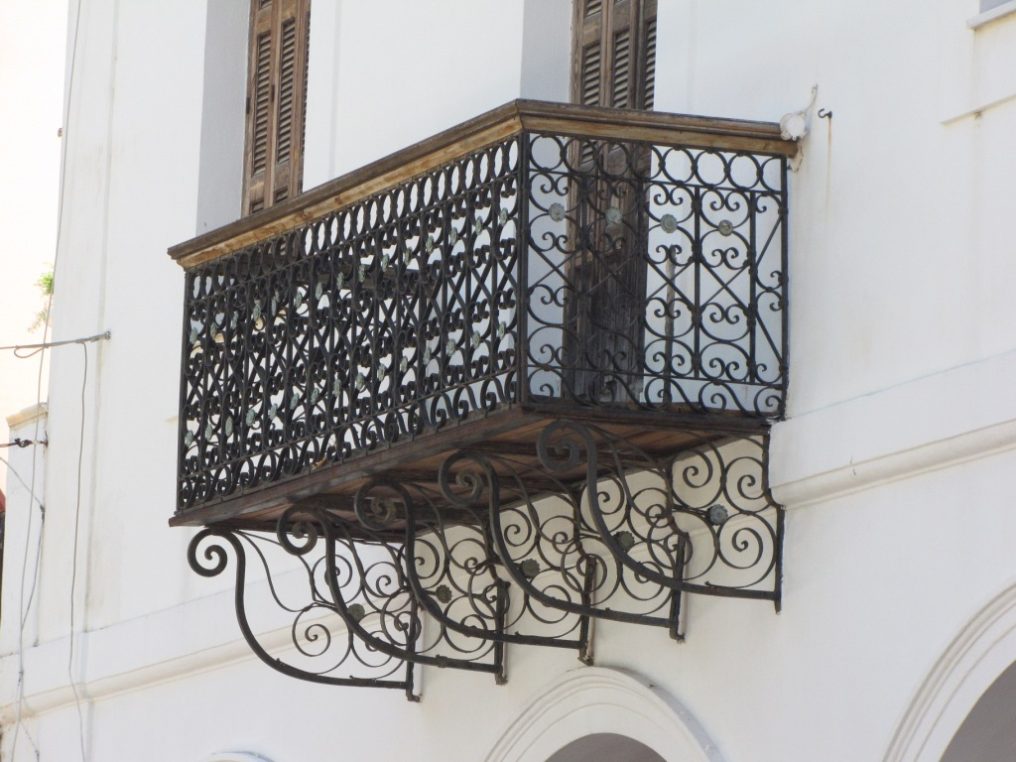

Slide 30
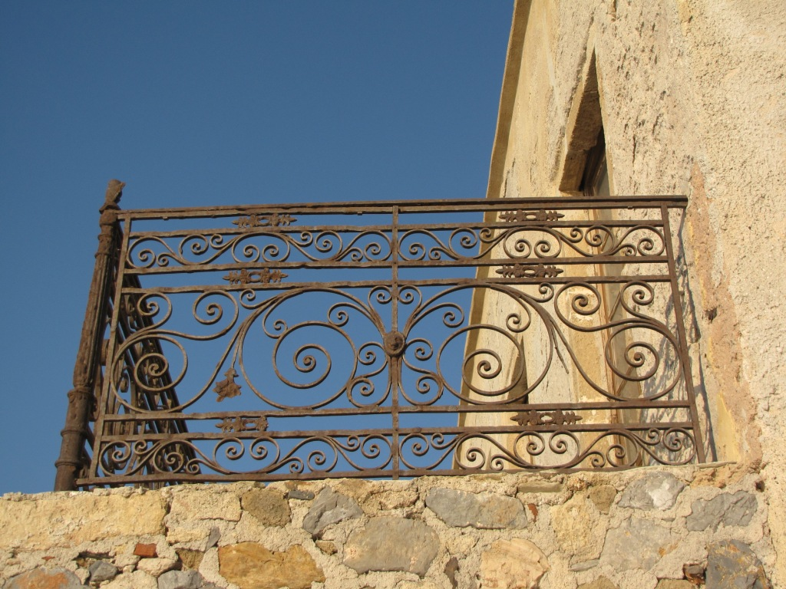

Slide 31
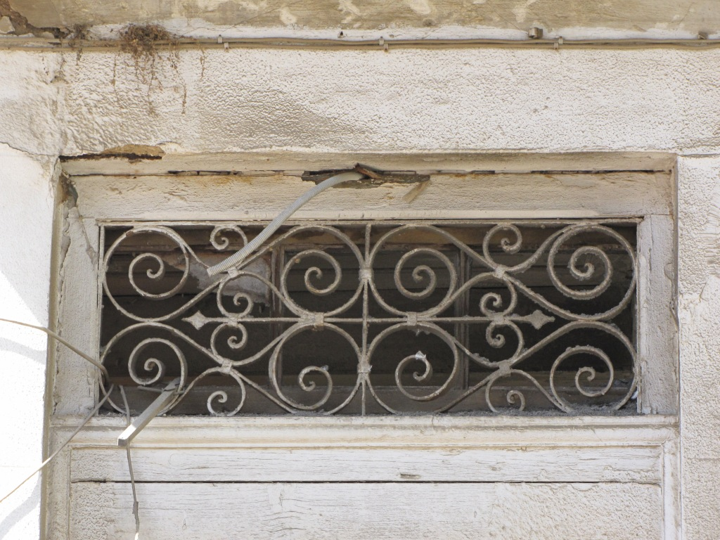

Slide 32
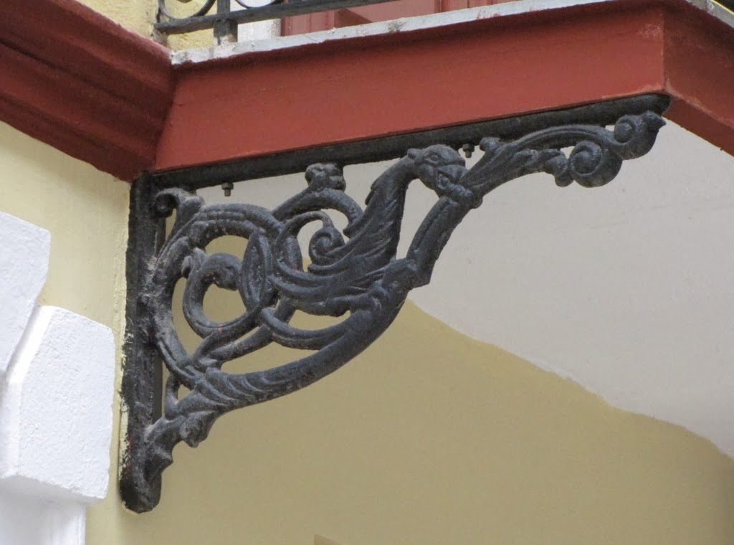

Slide 33
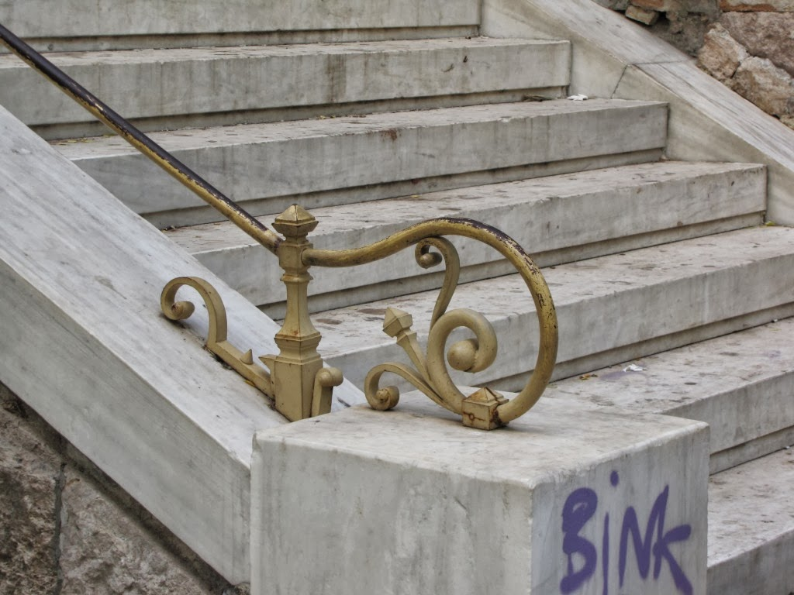

Slide 34
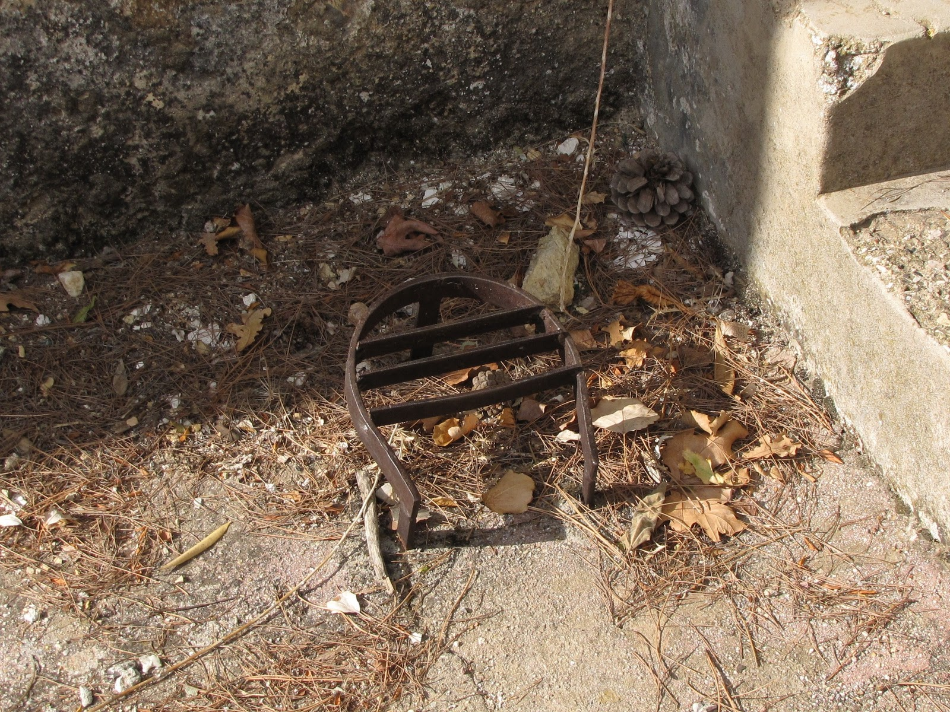

Slide 35
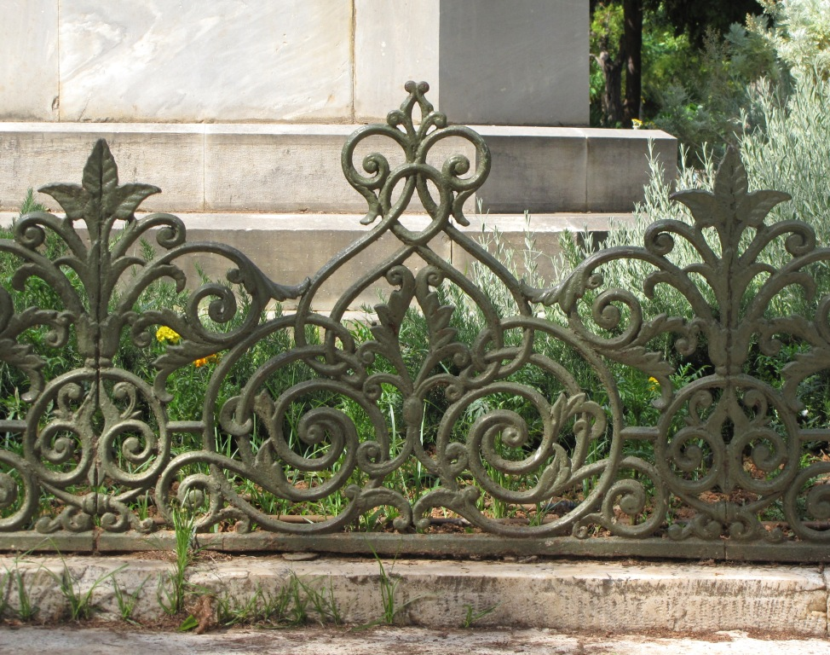

Slide 36
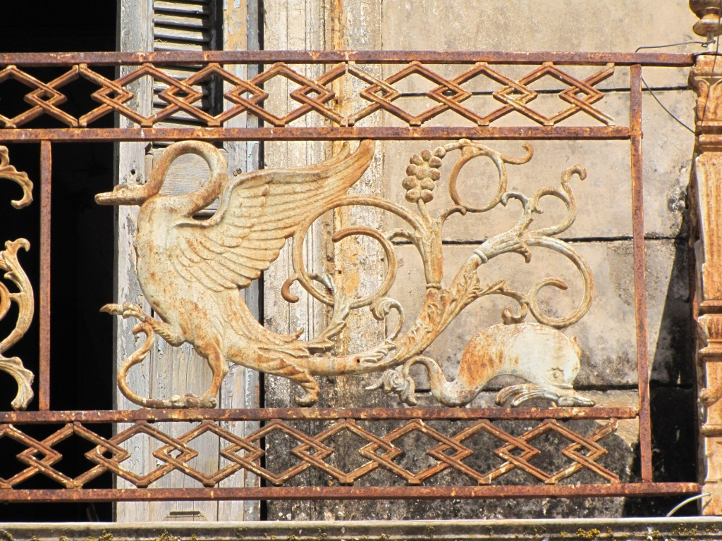

Slide 37
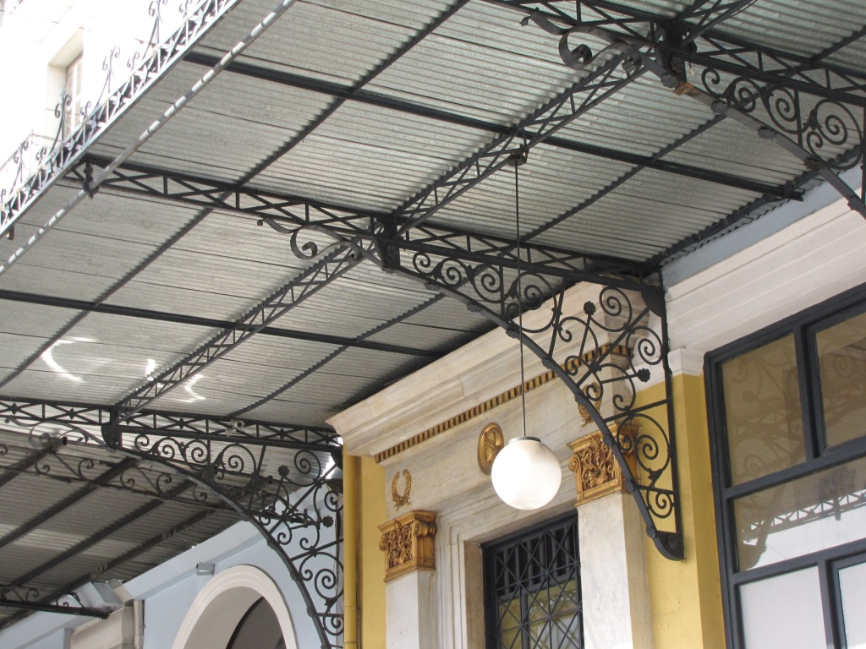

Slide 38
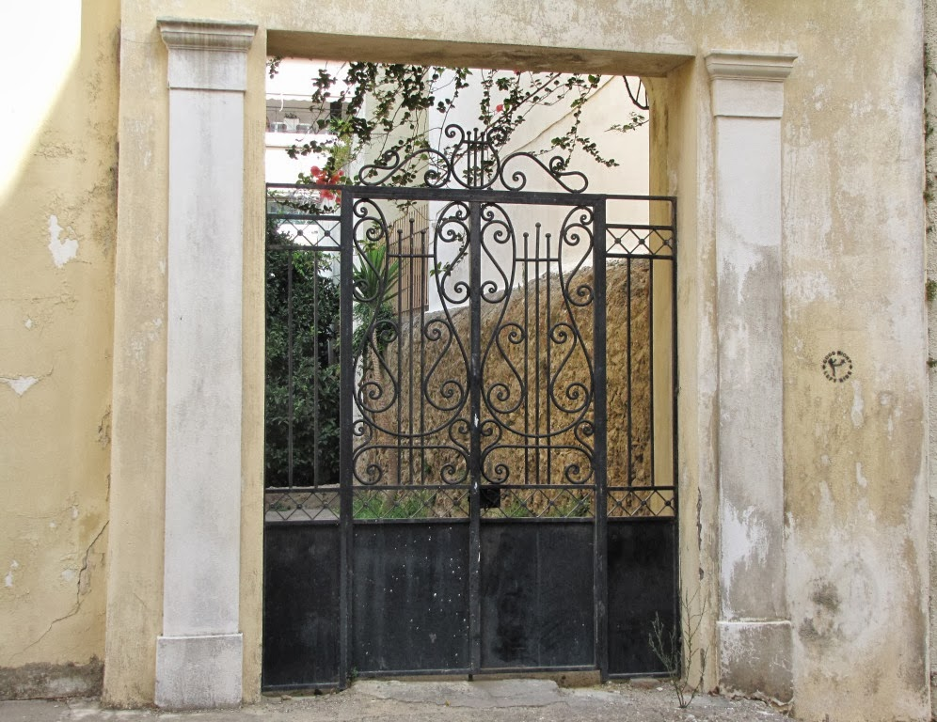

Slide 39
Γύψινα στοιχεία

Slide 40
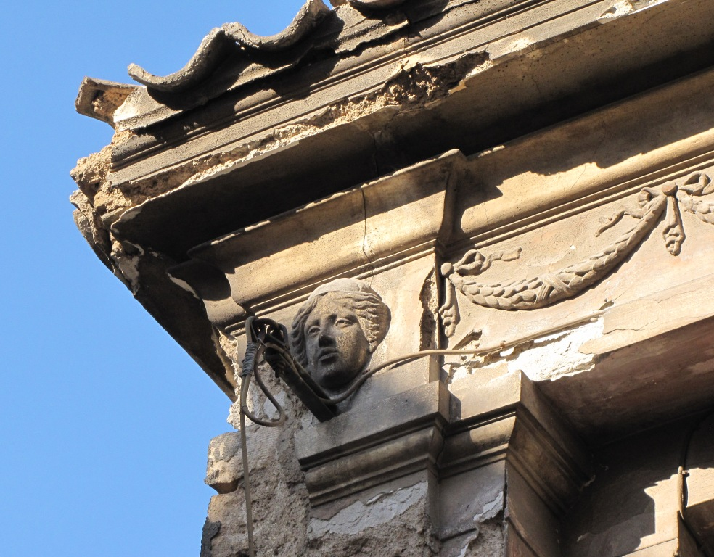

Slide 41
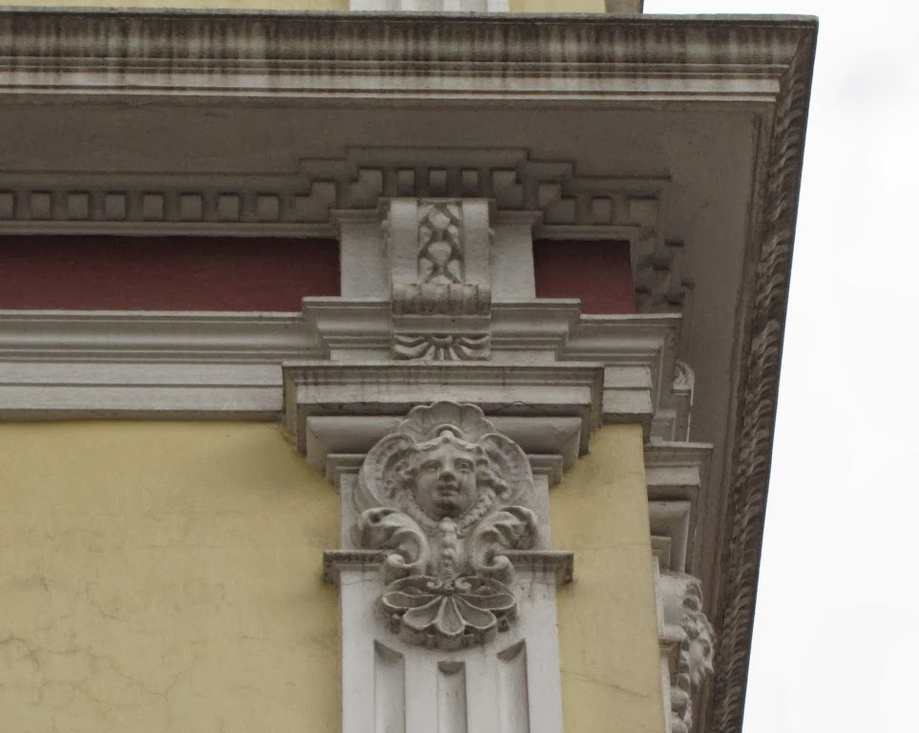

Slide 42
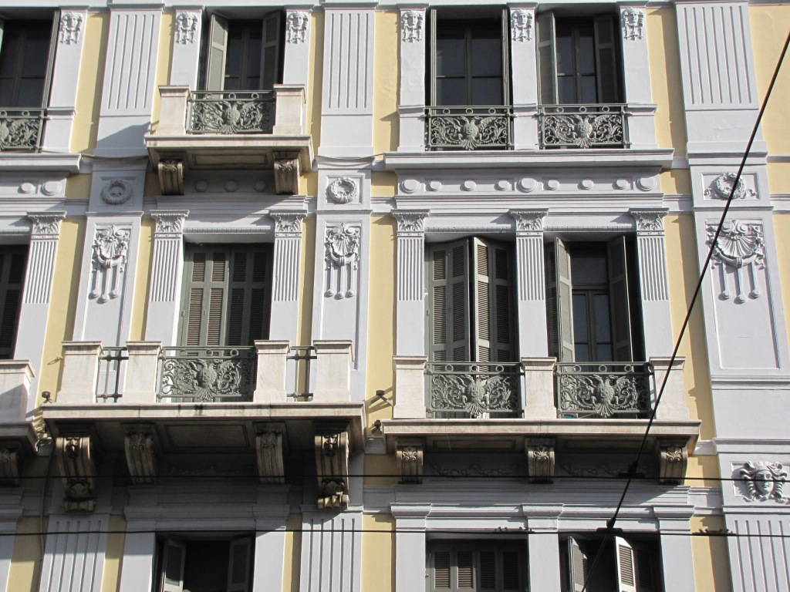

Slide 43
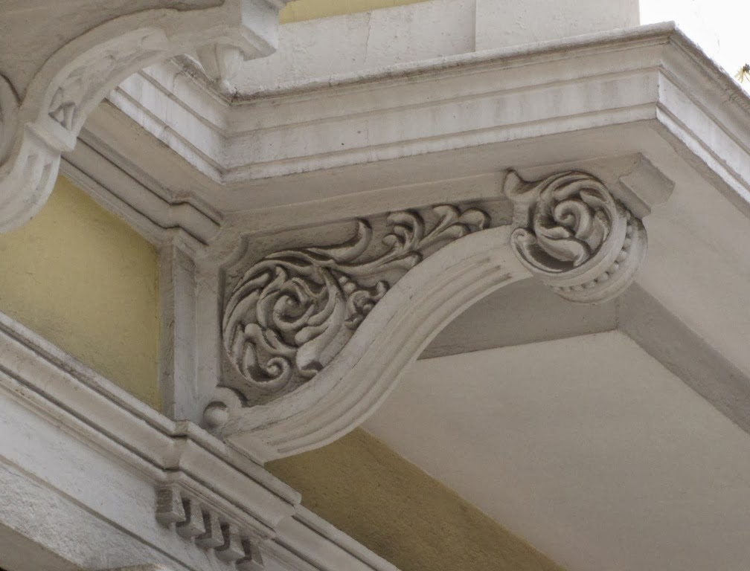

Slide 44
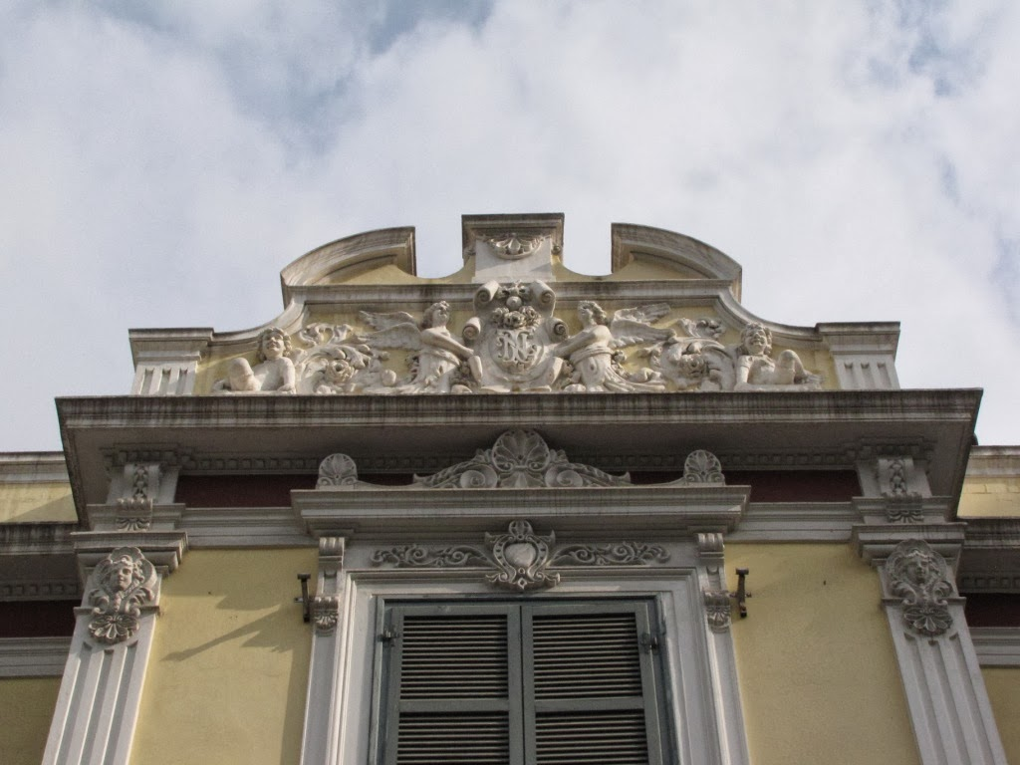

Slide 45
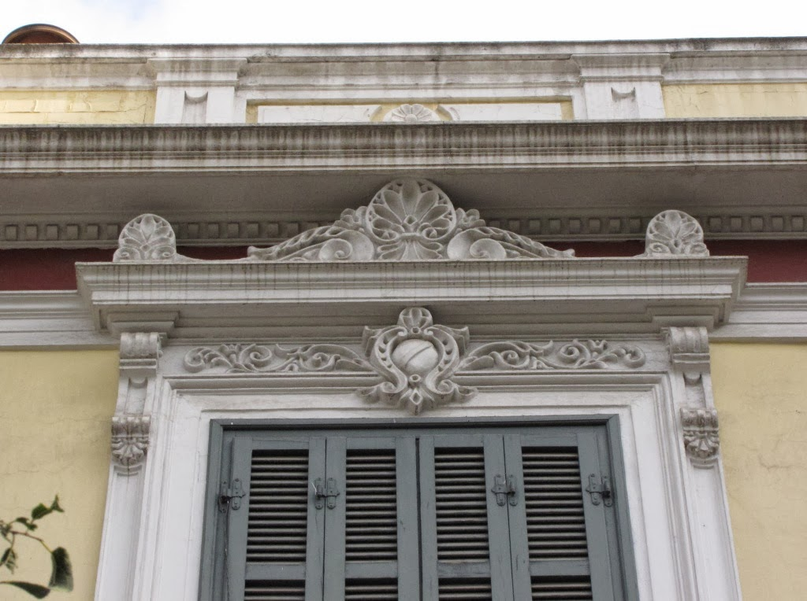

Slide 46
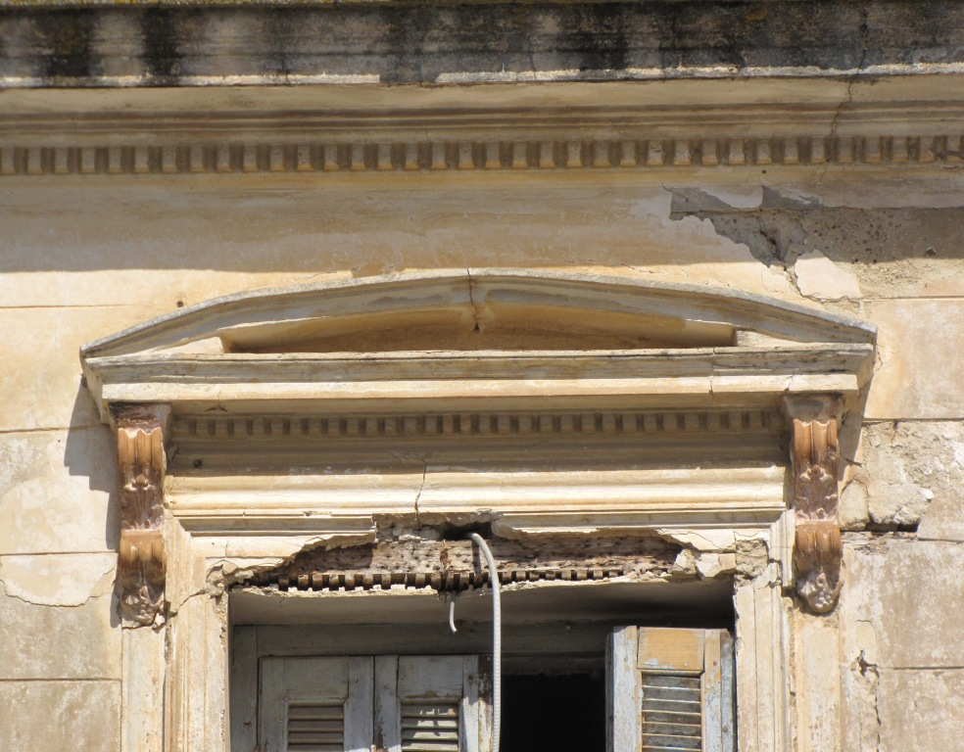

Slide 47
Κονιάματα
Καθώς οι τοιχοποιίες εμφάνιζαν κάποια προχειρότητα στην κατασκευή τους, η εξωτερική τους ‘επένδυση’ με επίπλαστα στοιχεία ήταν η πλέον κρίσιμη για την τελική εικόνα του κτιρίου. Η υφή του πλαστικού διακόσμου επιχειρούσε συνειδητά να μιμηθεί εκείνη των προτύπων του, δηλ. των ανάγλυφων των μνημείων της κλασικής αρχαιότητας που γίνονταν πάνω σε πεντελικό μάρμαρο.

Slide 48
Κονιάματα
Η λιθοδομή επιχριόταν κατ’ αρχήν με ένα πρώτο στρώμα ‘λάσπης’ (μίγμα ασβέστη και χονδρόκοκκης άμμου – όχι σπάνια και κοινού χώματος).
Ακολουθούσε μια δεύτερη στρώση κοινού ασβεστοκονιάματος, η οποία γινόταν με ‘οδηγούς’ και τους κατάλληλους ευθύγραμμους πήχεις, όπως και στις σημερινές κατασκευές. Η στρώση αυτή έδινε σαν αποτέλεσμα μια απολύτως επίπεδη και κατακόρυφη επιφάνεια.

Slide 49
Κονιάματα
Η τρίτη και τελευταία στρώση ήταν και η λεπτότερη (5 χιλ.) και ήταν αρκετά πλούσια σε ομοιογενή άμμο και λιγότερο ασβέστη, ώστε να αποφεύγονται οι παραμορφώσεις κατά την διαδικασία της σκλήρυνσής του. Ακολουθούσε μια επίπονη διαδικασία μέχρι την τέλεια λείανσή του με ξύλινο τριβίδι.
Στις κοινές οικοδομές ακολουθούσε το άσπρισμα των επιφανειών με αραιό γαλάκτωμα ασβέστη για να ακολουθήσουν οι υδροχρωματισμοί.

Slide 50
Κονιάματα
Στις πιο πλούσιες κατοικίες το τελικό επίχρισμα γινόταν με την στρώση του λεγόμενου ‘μαρμαροκονιάματος’, ένα μίγμα από λεπτή σκόνη λευκού μαρμάρου και επίσης λεπτού εντελώς σβυσμένου ασβέστη αρίστης ποιότητας σε αναλογία 1:2,5. Το τελικό πάχος της στρώσης ήταν γύρω στα 3-4 χιλ. και ήταν τέτοια η επιμονή για την τέλεια λείανση της μαρμαροκονίας ώστε κυριολεκτικά την ‘σιδέρωναν’ χρησιμοποιώντας ειδικά σίδερα που τα θέρμαιναν πριν τα πιέσουν στην επιφάνεια του επιχρίσματος.

Slide 51
Κονιάματα
Σε εξαιρετικές περιπτώσεις (π.χ. μέγαρα και δημόσια κτίρια) αυτό το τελικό επίχρισμα εμπλουτιζόταν με χρωστικές, ώστε το τελικό χρώμα να είναι απολύτως άφθαρτο απέναντι στην καταπόνηση από τις περιβαλλοντικές και καιρικές συνθήκες.
Ακόμη, με την ανάμιξη ελαιωδών ουσιών και άλλων ειδικών επεξεργασιών (π.χ. την στίλβωση με την βοήθεια διαλυμένου κεριού) πετύχαιναν εξαιρετικές απομιμήσεις έγχρωμου μαρμάρου, τις οποίες χρησιμοποιούσαν στις διακοσμητικές ‘ορθομαρμαρώσεις’ (faux marbre).

Slide 52
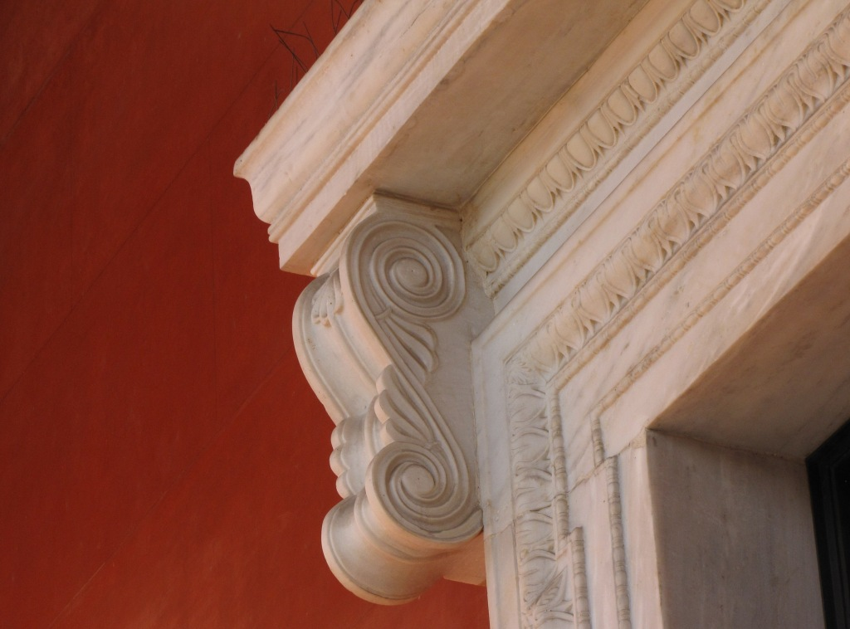

Slide 53
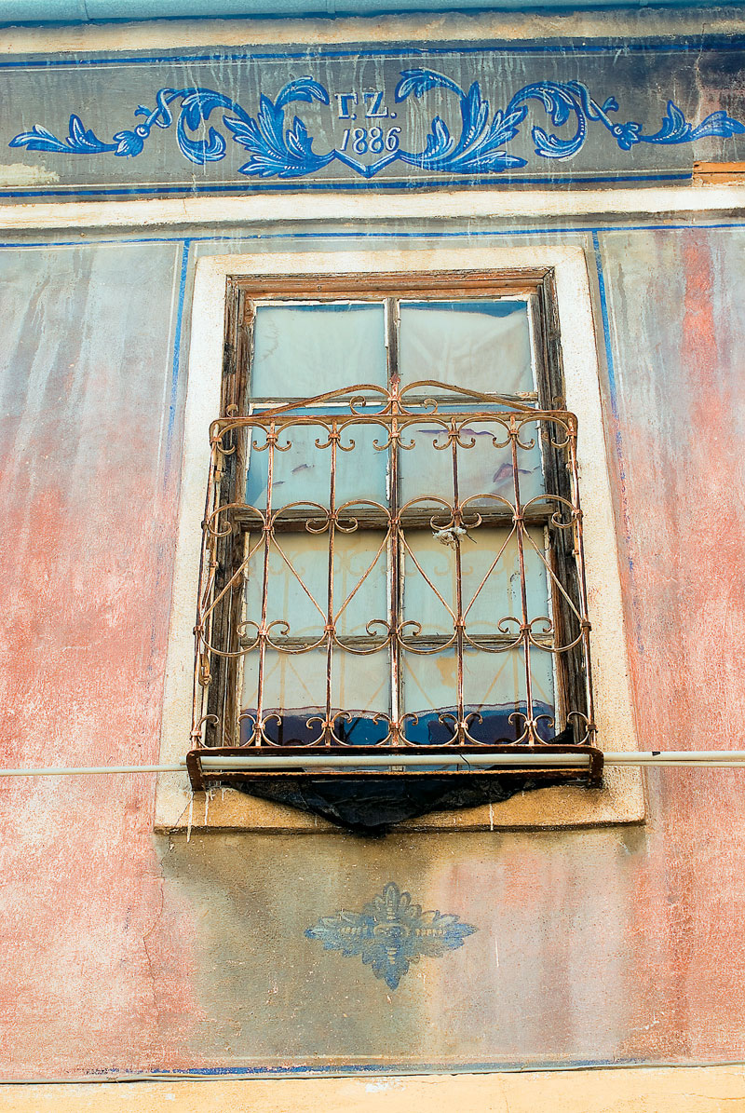

Slide 54
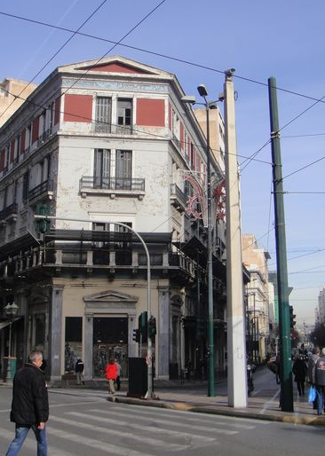

Slide 55
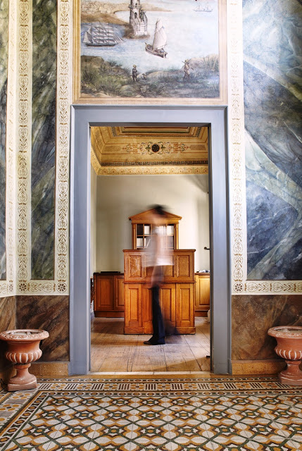

Slide 56
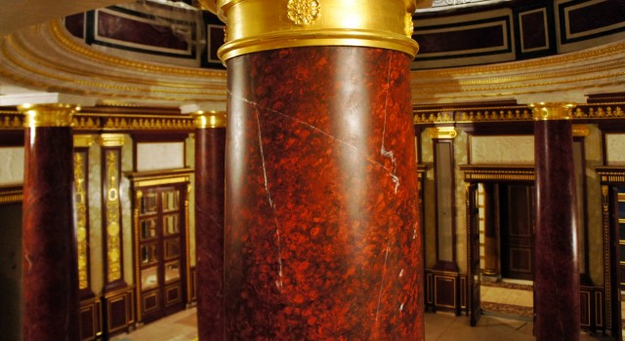

Slide 57
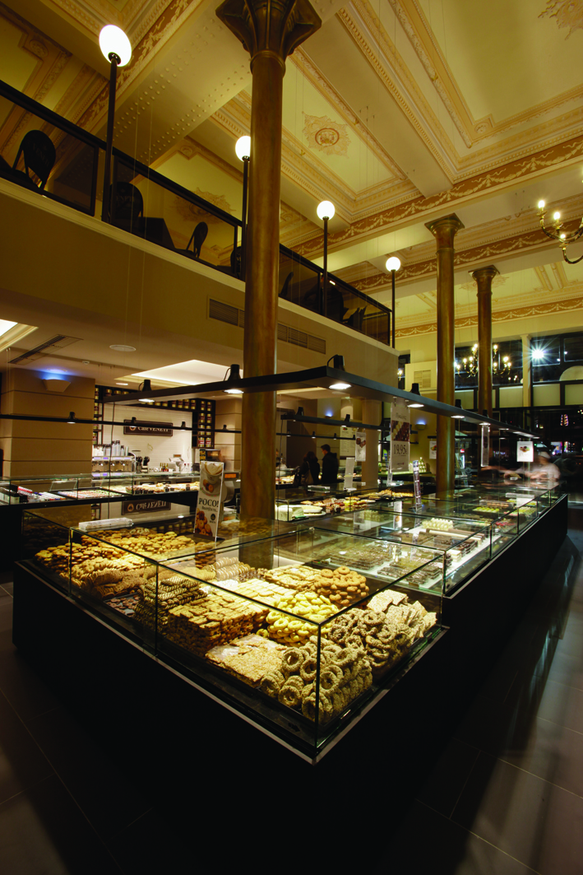

Slide 58
Κονιάματα
Μια από τις πλέον ενδιαφέρουσες εφαρμογές των ανάγλυφων διακοσμήσεων με κονίαμα ήταν το λεγόμενο ‘τραβηχτό’, με το οποίο διαμορφώνονταν τα περισσότερα επίπλαστα στοιχεία όψεων. Στην πράξη, κάθε είδους διατομές (προφίλ) – γείσα, κορωνίδες, πλαίσια παραθύρων κλπ. – σχεδιάζονταν από τον αρχιτέκτονα σε φυσικό μέγεθος. Κατόπιν κοβόταν πάνω σε μεταλλικό έλασμα το οποίο με την σειρά του στερεωνόταν παράλληλα στην σανίδα ενός ειδικού ξύλινου εργαλείου.

Slide 59
Κονιάματα
Μετά το αρχικό λάσπωμα επάνω στον στερεό πυρήνα του γείσου (προεξέχοντα τούβλα κτισμένα πάνω σε σχιστόπλακες πακτωμένες στην λιθοδομή – συχνά και με την βοήθεια μεταλλικών λαμών), οι στρώσεις των κονιαμάτων διαμορφώνονταν σταδιακά με το ‘τράβηγμα’ αυτού του εργαλείου κατά μήκος του γείσου με την βοήθεια οδηγών. Μετά από επάλληλα περάσματα το πλεονασματικό κονίαμα αφαιρείται μέχρις ότου να διαμορφωθεί ο ανάγλυφος διάκοσμος με ακρίβεια.

Slide 60
Κονιάματα
Ορισμένες βελτιωτικές κινήσεις γίνονταν αργότερα με το χέρι και την βοήθεια εργαλείων όπως ειδικά μυστριά ή κοπίδια. Για παράδειγμα, για την διαμόρφωση οδοντωτής ταινίας ο τεχνίτης διαμορφώνει μια συνεχή ταινία ορθής γωνίας και στην συνέχεια αφαιρεί σε ίσα διαστήματα το νωπό κονίαμα ώστε να διαμορφωθεί το οδοντωτό κενό.
Με παρόμοιο τρόπο διαμορφώνονταν τα κυμάτια και οι διακοσμητικές ταινίες στα πλαίσια των παραθύρων, οι διαχωριστικές κορωνίδες ανάμεσα στους ορόφους κλπ.).

Slide 61
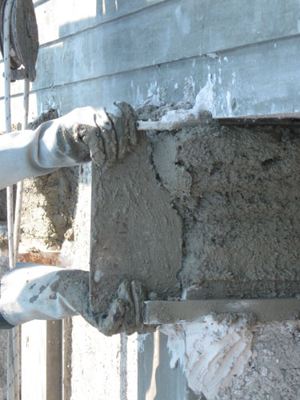
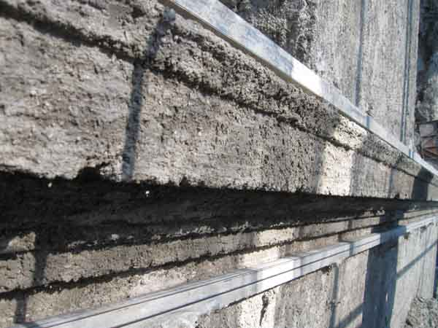
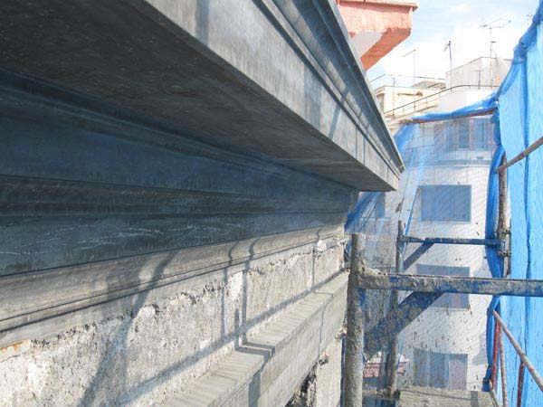

Slide 63
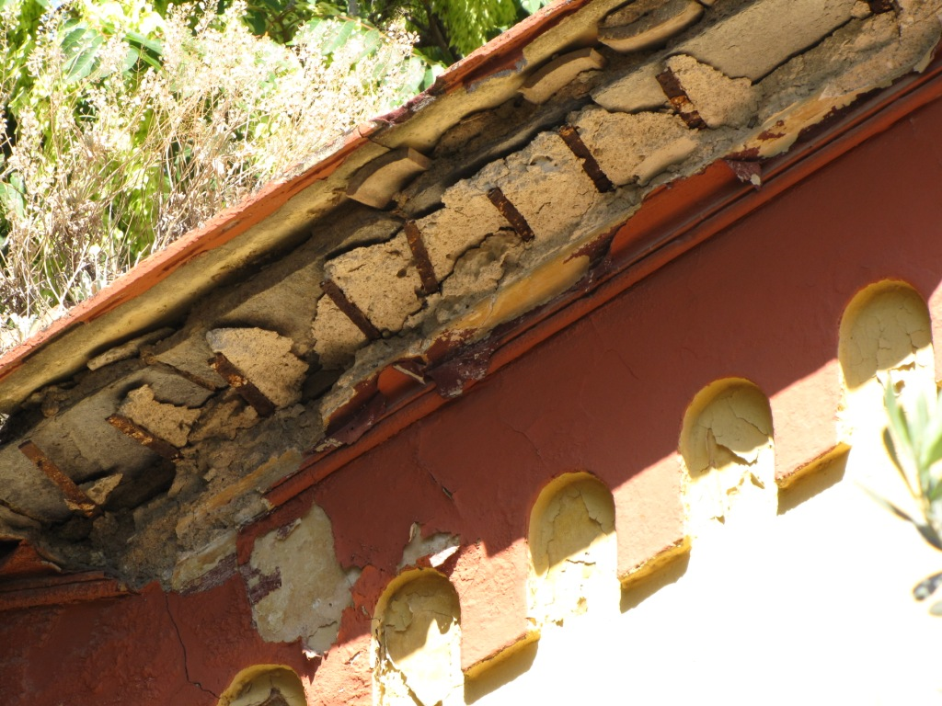

Slide 65
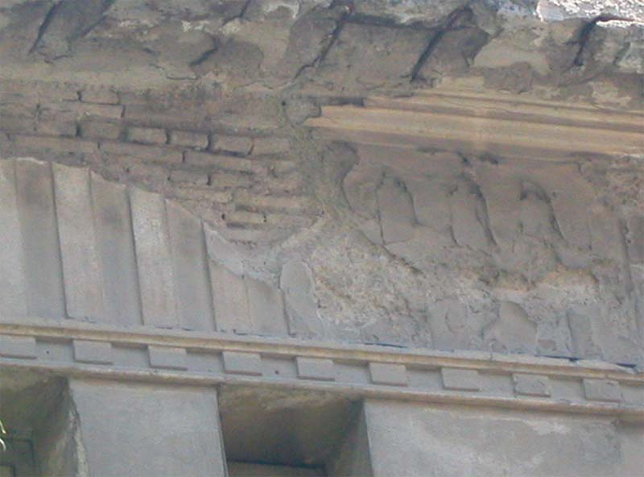

Slide 66
Την επόμενη φορά…
Ταμπλαδωτές ξύλινες κατασκευές
(Παράθυρα, παντζούρια, πόρτες, ερμάρια)
&
Κλίμακες
(ολόσωμα σκαλοπάτια και πάκτωση στην λιθοδομή, ορθοστάτες, κιγκλιδώματα και κουπαστές και άλλες διακοσμητικές εφαρμογές – π.χ. ‘ουρανός’ της σκάλας)

